Slide 1
CSS ХУСУСИЯТЛАРИ. CSS САҲИФАЛАШ.

Slide 2
Режа:
CSS ранг хусусиятлари (Color)
CSSда чегара хусусиятлари (Border)
CSSда орқа фон хусусиятлари (Background)
CSS шрифт хусусиятлари (Font)
Margin хусусиятлари
Padding хусусиятлари

Slide 3



CSS ранг хусусиятлари (Color)
Орқа фонга ранг бериш
<h1 style="background-color:red;">Hello World</h1>
Матнга ранг бериш
<h3 style="color:red;">Hello World</h3>
Чегарага ранг бериш
<h1 style="border: 4px solid red;">Hello World</h1>

Slide 4
CSS ранг хусусиятлари (Color)
CSS да рангнинг қийматлари қуйидаги усуллардан бирида берилади:
Ранг номи орқали
Рангнинг 16 лик саноқ тизимидаги қиймати орқали (HEX – hexadecimal)
RGB – ранг модели орқали
HSL – ранг модели орқали
RGBA ранг модели орқали
HSLA ранг модели орқали

Slide 5
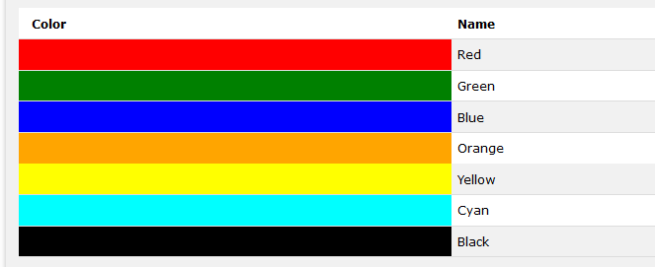
Ранг номлари
HTML ва CSS да ранг қийматларини 140 та стандарт ранг номлари орқали бериш мумкин:

Slide 6
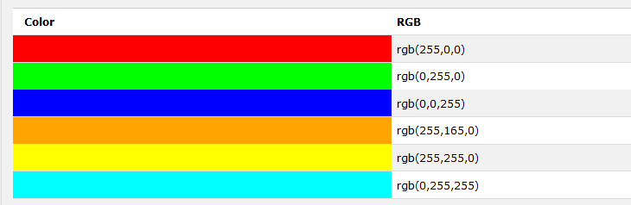
RGB – ранг модели
CSS да ранг қийматини RGB ранг моделида бериш қуйидаги формула асосида берилади:
rgb(red, green, blue)
бу ерда: red, green, blue параметрлар [0, 255] оралиғидаги бутун қийматларни қабул қилади.
Қизил ранг: rgb(255, 0, 0); Яшил ранг: rgb(0, 255, 0);
Кўк ранг: rgb(0, 0, 255); Қора ранг: rgb(0, 0, 0);
Оқ ранг: rgb(255, 255, 255);

Slide 7
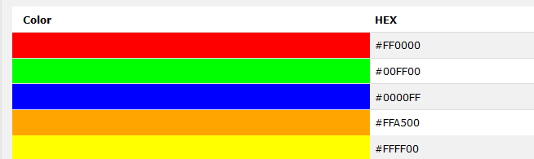
16 лик саноқ тизимидаги ранглар
CSS да ранг қийматини 16 лик саноқ тизимида бериш қуйидагича ифодаланади:
#RRGGBB
бу ерда: RR (Red-қизил), GG (Green-яшил), BB (Blue-кўк) лар [00, FF] оралиғидаги қийматларни қабул қилади.

Slide 8

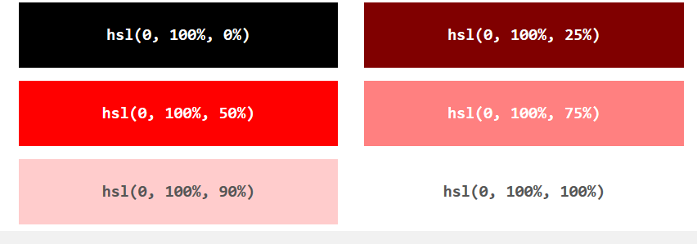
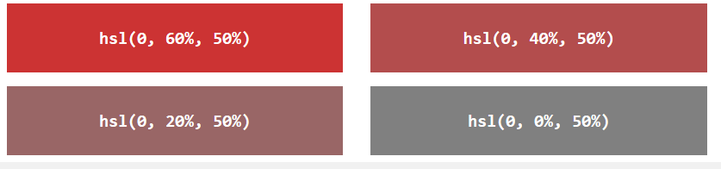
HSL – ранг модели
CSS да ранг қийматини HSL ранг моделида бериш бериш қуйидагича ифодаланади:
hsl(hue, saturation, lightness)
бу ерда: hue – рангни, saturation – тўйинганликни, lightness – ёрқинлик (равшанлик) ни ифодадайди.
Hue – [0, 360] оралиғидаги ранг даражаларини қабул қилади:
0 – қизил, 120 – яшил, 240 – кўк рангларни ифодалайди.
Saturation – ранг тўйинганлигининг фоиз қийматини ифодалаб, [0, 100]% оралиғидаги қийматлар қабул қилади. 0% – кўлранг соя, 100% – тўлиқ рангларни ифодалайди.
Lightness – ранг ёрқинлигининг фоиз қийматини ифодалаб,
[0, 100]% оралиғидаги қийматлар қабул қилади. 0% – қора, 100% – оқ, 50% – на ёруғ на қоронғуни ифодалайди.

Slide 9
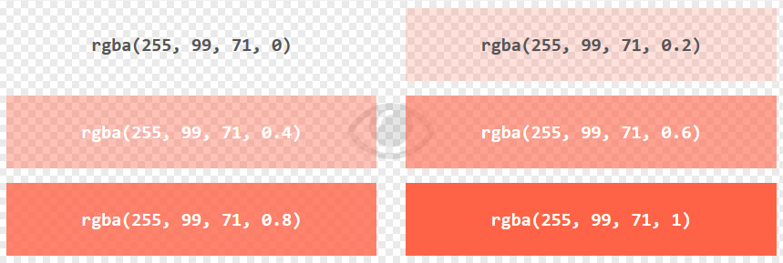
RGBA ранг модели орқали
RGBA – RGB ранг моделининг кенгайтмаси бўлиб, ундаги рангларнинг шаффофлигини белгилайди.
CSS да ранг қийматини RGBA ранг моделида бериш бериш қуйидагича ифодаланади:
rgba(red, green, blue, alpha)
Бу ерда, alpha параметр шаффофлик даражаси бўлиб, [0.0, 1.0] орасидаги қийматни қабул қилади. 0.0 – тўлиқ шаффоф, 1.0 – умуман шаффоф эмас.

Slide 10
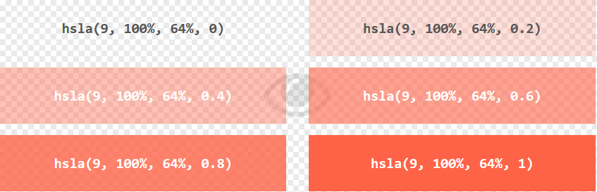
HSLA ранг модели
HSLA – HSL ранг моделининг кенгайтмаси бўлиб, ундаги рангларнинг шаффофлигини белгилайди.
CSS да ранг қийматини HSLA ранг моделида бериш бериш қуйидагича ифодаланади:
hsla(hue, saturation, lightness, alpha)
Бу ерда, alpha параметр шаффофлик даражаси бўлиб, [0.0, 1.0] орасидаги қийматни қабул қилади. 0.0 – тўлиқ шаффоф, 1.0 – умуман шаффоф эмас.

Slide 11
CSSда чегара хусусиятлари
CSSда чегара хусусиятлари орқали HTML элементнинг чегараси қалинлиги (border-width), стили (border-style), ранги (border-color) ни белгилаш мумкин.
Чегарани белгилаш бўйича асосий хусусиятлар:
Хусусият номи | Изоҳ
border-style | Юқори, ўнг, пастки ва чап чегара стилини бир вақтда ўрнатиш
border-width | Юқори, ўнг, пастки ва чап чегара қалинлиги қийматини бир вақтда ўрнатиш
border-color | Юқори, ўнг, пастки ва чап чегара рангини бир вақтда ўрнатиш
border-radius | Юқори-чап, юқори-ўнг, пастки-ўнг ва пастки-чап чегара радиусларини бир вақтда ўрнатиш
border | Барча чегара хусусиятларини (border-width, border-style, border-color) бир вақтда ўрнатиш

Slide 12
CSSда чегара хусусиятлари: border-style
border-style: none|hidden|dotted|dashed|solid|double|groove|ridge|inset|outset|initial|inherit;
Қиймат | изоҳ
none | Одатий (сукут ҳолатдаги) қиймат. Чегара белгиланмайди.
hidden | Яширин чегарани белгилайди
dotted | Нуқта-нуқта шаклли чегарани аниқлайди
dashed | Ўзуқ-ўзуқ шаклли чегарани аниқлайди
solid | Узлуксиз шаклли чегарани аниқлайди
double | Иккита қаватли чегарани белгилаш
groove | Specifies a 3D grooved border. The effect depends on the border-color value
ridge | Specifies a 3D ridged border. The effect depends on the border-color value
inset | Specifies a 3D inset border. The effect depends on the border-color value
outset | Specifies a 3D outset border. The effect depends on the border-color value
initial | Сукут ҳолатдаги қийматни ўрнатади
inherit | Ушбу хусусиятни асосий ота (parent) элементдан мерос қилиб олади

Slide 13
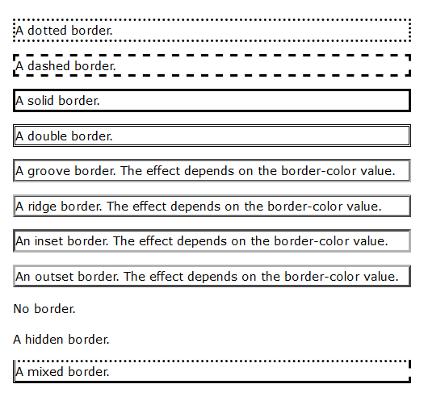
CSSда чегара хусусиятлари: border-style
p.dotted {border-style: dotted;}
p.dashed {border-style: dashed;}
p.solid {border-style: solid;}
p.double {border-style: double;}
p.groove {border-style: groove;}
p.ridge {border-style: ridge;}
p.inset {border-style: inset;}
p.outset {border-style: outset;}
p.none {border-style: none;}
p.hidden {border-style: hidden;}
p.mix {border-style: dotted
dashed solid double;}

Slide 14
CSSда чегара хусусиятлари: border-width
border-width: medium|thin|thick|length|initial|inherit;
Қиймат | Изоҳ
medium | Ўртача чегарани белгилайди. Одатий (сукут ҳолатдаги) қиймат.
thin | Ингичка чегарани белгилайди
thick | Қалин чегарани белгилайди
length | Чегаранинг қалинлик ўлчовини белгилаш
initial | Сукут ҳолатдаги қийматни ўрнатади
inherit | Ушбу хусусиятни асосий ота (parent) элементдан мерос қилиб олади

Slide 15
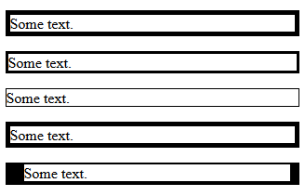
CSSда чегара хусусиятлари: border-width
p.one {
border-width: 5px;
border-style: solid;
}
p.two {
border-width: medium;
border-style: solid;
}
p.three {
border-width: thin;
border-style: solid;
}
p.four {
border-width: thick;
border-style: solid;
}
p.seven {
border-width: 2px 10px 4px 20px;
border-style: solid;
}

Slide 16
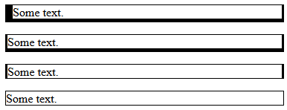
CSSда чегара хусусиятлари: border-width
p.one {
border-width: thin medium thick 10px; //top-thin, right-medium, bottom-thick, left-10px
border-style: solid;
}
p.two {
border-width: thin medium thick; //top-thin, right, left-medium, bottom-thick
border-style: solid;
}
p.three {
border-width: thin medium; //top,bottom-thin, right,left-medium
border-style: solid;
}
p.four {
border-width: thin; //барча чегара қалинлиги қиймати-thin
border-style: solid;
}

Slide 17
CSSда чегара хусусиятлари: border-color
border-color: color|transparent|initial|inherit;
Қиймат | Изоҳ
color | Чегара орқа фони рангининг қийматини белгилайди. Одатий (сукут ҳолатдаги) қиймати қора ранг ҳисобланади.
transparent | Чегара ранги шаффоф бўлиши кераклигини белгилайди
initial | Сукут ҳолатдаги қийматни ўрнатади
inherit | Ушбу хусусиятни асосий ота (parent) элементдан мерос қилиб олади

Slide 18
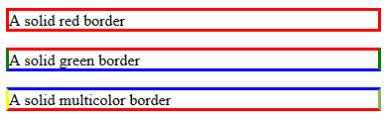
CSSда чегара хусусиятлари: border-color
p.one {
border-color: red;
border-style: solid;
}
p.two {
border-color: red green blue;
border-style: solid;
}
p.three {
border-color: blue hsl(89, 43%, 51%) red yellow;
border-style: solid;
}

Slide 19
CSSда чегара хусусиятлари: border-radius
border-radius: 1-4 length|% / 1-4 length|%|initial|inherit;
Қиймат | Изоҳ
length | Чегара бурчакларининг шаклини белгилайди. Одатий (сукут ҳолатдаги) қиймати 0 (нол) ҳисобланади.
% | Чегара бурчакларининг шаклини %да белгилайди.
initial | Сукут ҳолатдаги қийматни ўрнатади
inherit | Ушбу хусусиятни асосий ота (parent) элементдан мерос қилиб олади

Slide 20




CSSда чегара хусусиятлари: border-radius
p.one {
border-radius: 15px;
border-style: solid;
}
p.two {
border-radius: 15px 50px;
border-style: solid;
}
p.three {
border-radius: 15px 50px 30px;
border-style: solid;
}
p.four {
border-radius: 15px 50px 30px 5px;
border-style: solid;
}

Slide 21
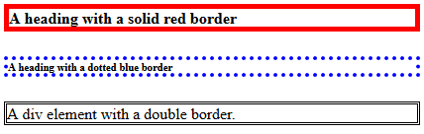
CSSда чегара хусусиятлари: border
border: border-width border-style border-color|initial|inherit;
h4 {
border: 5px solid red;
}
h6 {
border: 4px dotted blue;
}
div {
border: double;
}

Slide 22
CSSда чегара хусусиятлари
border-top
border-top-color
border-top-style
border-top-width
border-right
border-right-color
border-right-style
border-right-width
border-left
border-left-color
border-left-style
border-left-width
border-bottom
border-bottom-color
border-bottom-style
border-bottom-width
div, p, section, …

Slide 23
CSSда орқа фон хусусиятлари
CSSда орқа фон хусусиятлари орқали HTML элементларнинг фон эффектларини белгилаш мумкин.
Хусусият номи | Изоҳ
background | Барча орқа фон хусусиятларини бир вақтда ўрнатиш
background-attachment | Орқа фон расмининг барқарорлиги (қимирламайдиган) ёки саҳифанинг бошқа қисми билан айланишини белгилайди
background-clip | Орқа фоннинг бўялиш соҳасини белгилайди
background-color | Орқа фонга ранг ўрнатишни белгилайди
background-image | Орқа фонга расм ўрнатишни белгилайди
background-origin | Орқа фондаги расм(лар) қаерда жойлашишини белгилайди
background-position | Орқа фон расмининг бошланғич жойлашув ўрнини белгилайди
background-repeat | Орқа фон расмининг такрорланишини белгилайди
background-size | Орқа фон расм(лар)ининг ўлчамини белгилайди

Slide 24
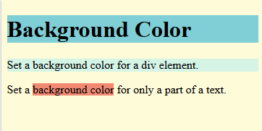
CSSда орқа фон хусусиятлари : background-color
background-color: color|transparent|initial|inherit;
Қиймат | Изоҳ
color | Орқа фонга ўрнатиладиган рангнинг қийматини белгилайди
transparent | Орқа фонга ранги шаффоф бўлиши кераклигини белгилайди
initial | Сукут ҳолатдаги қийматни ўрнатади
inherit | Ушбу хусусиятни асосий ота (parent) элементдан мерос қилиб олади
body {
background-color: #fefbd8;
}
h1 {
background-color: #80ced6;
}
div {
background-color: #d5f4e6;
}
span {
background-color: #f18973;
}

Slide 25
CSSда орқа фон хусусиятлари : background-image
background-image: url|none|initial|inherit;
Қиймат | Изоҳ
url('URL') | Орқа фонга ўрнатиладиган раcмнинг URL манзили. Бир нечта расмларни кщрсатиш учун URLларни вергул билан ажратилади.
none | Орқа фонда расм кўрсатилмайди. Одатий (сукут ҳолатдаги) қиймат.
linear-gradient() | Орқа фонга чизиқли градиент ўрнатишни белгилайди. Градиентда юқоридан пастга қараб камида 2 та ранг иштирок этиши керак.
radial-gradient() | Орқа фонга радиал (радиус бўйлаб тарқалган, нурли) градиент ўрнатишни белгилайди. Градиентда марказдан четга қараб камида 2 та ранг иштирок этиши керак.
repeating-linear-gradient() | Такрорланадиган чизиқли градиентни белгилайди
repeating-radial-gradient() | Такрорланадиган радиал градиентни белгилайди
initial | Сукут ҳолатдаги қийматни ўрнатади
inherit | Ушбу хусусиятни асосий ота (parent) элементдан мерос қилиб олади

Slide 26
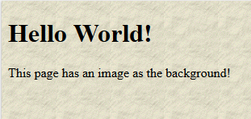
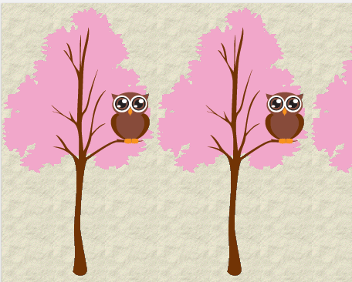
CSSда орқа фон хусусиятлари: background-image
body {
background-image: url("paper.gif");
}
body {
background-image: url("img_tree.gif"),
url("paper.gif");
}

Slide 27
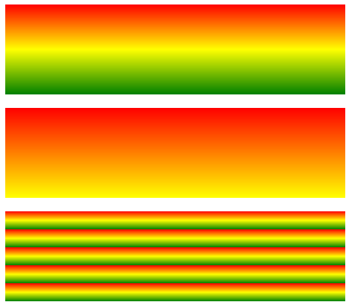
CSSда орқа фон хусусиятлари: linear-gradient(), repeating-linear-gradient
#grad1 {
height: 120px;
background-image: linear-gradient(red, yellow, green);
}
#grad2 {
height: 120px;
background-image: linear-gradient(red, yellow);
}
#grad3 {
height: 120px;
background-image: repeating-linear-gradient(red, yellow 10%, green 20%);
}

Slide 28
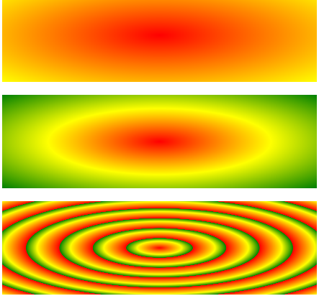
CSSда орқа фон хусусиятлари: radial-gradient(), repeating-radial-gradient
#grad1 {
height: 130px;
background-image: radial-gradient(red, yellow);
}
#grad2 {
height: 130px;
background-image: radial-gradient(red, yellow, green);
}
#grad3 {
height: 130px;
background-image: repeating-radial-gradient(red, yellow 10%, green 15%);
}

Slide 29
CSSда орқа фон хусусиятлари : background-repeat
background-repeat:repeat|repeat-x|repeat-y|no-repeat|initial|inherit;
Қиймат | Изоҳ
repeat | Орқа фон расми вертикал ва горизонтал равишда такрорланади. Агар охирги расм сиғмай қолган тақдирда, у кесилади. Одатий (сукут ҳолатдаги) қиймат.
repeat-x | Орқа фон расми фақат горизонтал равишда такрорланади.
repeat-y | Орқа фон расми фақат вертикал равишда такрорланади.
no-repeat | Орқа фон расми такрорланмайди. Расм фақат 1 марта кўрсатилади.
space | Орқа фон расми иложи борича қирқилмасдан (кесилмасдан) такрорланади. Биринчи ва охирги расмлар элементнинг иккала томонига жойлаштирилиб, ўртадаги бўш жойлар расмлар ўртасида тенг тақсимланади.
round | Орқа фон расми расмлар орасидаги бўш жойни тўлдириш учун ёйилган (чўзилган) ҳолатда такрорланади (бўш жойлар бўлмайди)
initial | Сукут ҳолатдаги қийматни ўрнатади
inherit | Ушбу хусусиятни асосий ота (parent) элементдан мерос қилиб олади

Slide 30
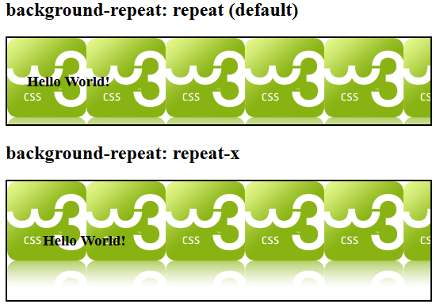
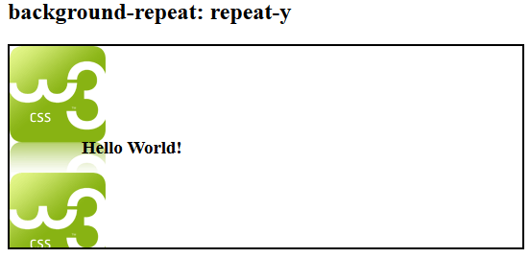
CSSда орқа фон хусусиятлари: background-repeat
#example1 {
border: 2px solid black;
padding: 25px;
background: url("w3css.gif");
background-repeat: repeat;
}
#example2 {
border: 2px solid black;
padding: 45px;
background: url("w3css.gif");
background-repeat: repeat-x;
}
#example3 {
border: 2px solid black;
padding: 75px;
background: url("w3css.gif");
background-repeat: repeat-y;
}

Slide 31
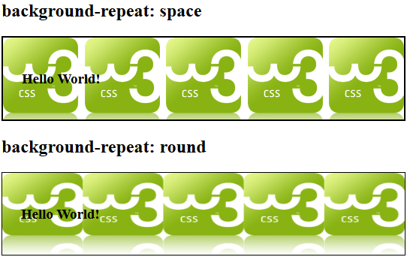
CSSда орқа фон хусусиятлари: background-repeat
#example4 {
border: 2px solid black;
padding: 25px;
background: url("w3css.gif");
background-repeat: space;
}
#example5 {
border: 1px solid black;
padding: 25px;
background: url("w3css.gif");
background-repeat: round;
}

Slide 32
CSSда орқа фон хусусиятлари : background-attachment
background-attachment: scroll|fixed|local|initial|inherit;
Қиймат | Изоҳ
scroll | Орқа фон расми саҳифа билан айланиши (scroll) белгиланади. Одатий (сукут ҳолатдаги) қиймат.
fixed | Орқа фон расми саҳифа билан айланмаслиги (not scroll), яъни қимирламайдиган ҳолати белгиланади.
local | Орқа фон расми саҳифадаги элементлар таркибига қараб силжийди.
initial | Сукут ҳолатдаги қийматни ўрнатади
inherit | Ушбу хусусиятни асосий ота (parent) элементдан мерос қилиб олади

Slide 33
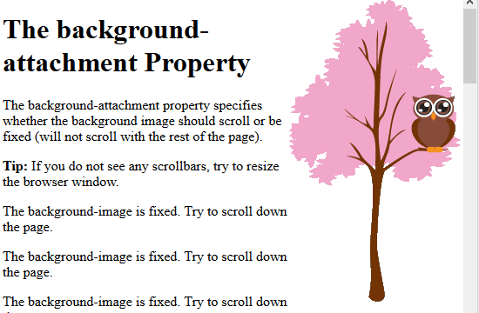
CSSда орқа фон хусусиятлари: background-attachment
body {
background-image: url("img_tree.png");
background-repeat: no-repeat;
background-position: right top;
margin-right: 200px;
background-attachment: scroll;
}
body {
background-image: url("img_tree.png");
background-repeat: no-repeat;
background-position: right top;
margin-right: 200px;
background-attachment: fixed;
}

Slide 34
CSSда орқа фон хусусиятлари : background-position
background-position: value;
Қиймат | Изоҳ
left top – left center – left bottom – right top – right center – right bottom – center top – center center – center bottom Агар битта калит сўзни белгиласангиз, бошқа қиймати “center” бўлади.
x% y% | Биринчи қиймат – горизонтал ҳолат, иккинчи қиймат – вертикал ҳолат ҳисобланади. Top left (юқори-чап) бурчак – 0% 0%. Right bottom (ўнг-пастки) бурчак – 100% 100%. Агар фақат битта қиймат белгилангиз, бошқа қиймат 50% га тенг бўлади. Одатий (сукут ҳолатдаги) қиймат 0% 0%.
xpos ypos | Биринчи қиймат – горизонтал ҳолат, иккинчи қиймат – вертикал ҳолат ҳисобланади. Top left (юқори-чап) бурчак – 0 0. Ўлчов бирликлари пикселлар (0px 0px) ёки бошқа бирликлар бўлиши мумкин. Агар фақат битта қиймат белгилангиз, бошқа қиймат 50% га тенг бўлади. % ва pos қийматларни аралаш фойдаланиш мумкин.
initial | Сукут ҳолатдаги қийматни ўрнатади
inherit | Ушбу хусусиятни асосий ота (parent) элементдан мерос қилиб олади

Slide 35

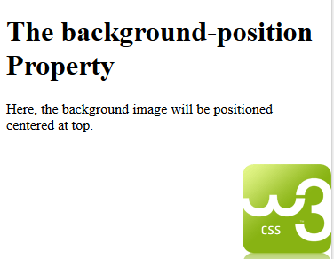
CSSда орқа фон хусусиятлари: background-position
body {
background-image: url('w3css.gif');
background-repeat: no-repeat;
background-attachment: fixed;
background-position: center top;
}
body {
background-image: url('w3css.gif');
background-repeat: no-repeat;
background-attachment: fixed;
background-position: bottom right;
}

Slide 36
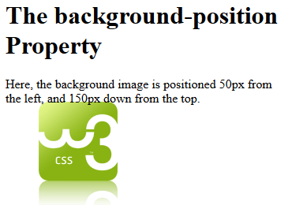
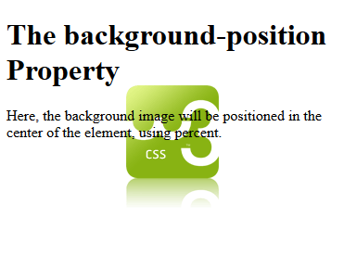
CSSда орқа фон хусусиятлари: background-position
body {
background-image: url('w3css.gif');
background-repeat: no-repeat;
background-attachment: fixed;
background-position: 50px 150px;
}
body {
background-image: url('w3css.gif');
background-repeat: no-repeat;
background-attachment: fixed;
background-position: 50% 50%;
}

Slide 37
CSSда орқа фон хусусиятлари : background-clip
background-clip:border-box|padding-box|content-box|initial|inherit;
Қиймат | Изоҳ
border-box | Элемент чегараси ортидаги орқа фондан бошлаб белгиланади. Одатий (сукут ҳолатдаги) қиймат.
padding-box | Элемент чегараси ичидаги орқа фонини белгилайди.
content-box | Элемент ичидаги контентнинг орқа фонини белгилайди.
initial | Сукут ҳолатдаги қийматни ўрнатади.
inherit | Ушбу хусусиятни асосий ота (parent) элементдан мерос қилиб олади

Slide 38
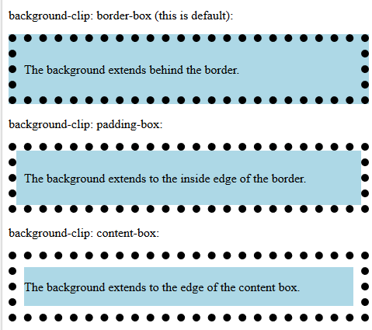
CSSда орқа фон хусусиятлари: background-clip
#example1 {
border: 10px dotted black;
padding: 10px;
background: lightblue;
background-clip: border-box;
}
#example2 {
border: 10px dotted black;
padding: 10px;
background: lightblue;
background-clip: padding-box;
}
#example3 {
border: 10px dotted black;
padding: 10px;
background: lightblue;
background-clip: content-box;
}

Slide 39
CSSда орқа фон хусусиятлари : background-size
background-size: auto|length|cover|contain|initial|inherit;
Қиймат | Изоҳ
auto | Орқа фон расми оригинал (асл) ўлчамида кўрсатилади. Одатий (сукут ҳолатдаги) қиймат.
length | Орқа фон расмининг кенглиги (width) ва баландлиги (height) ўрнатилади. Биринчи қиймат кенгликни, иккинчи қиймат баландликни белгилайди. Агар фақат битта қиймат берилса, иккинчиси автоматик ўрнатилади.
percentage | Орқа фон расмининг кенглиги ва баландлигини ота (parent) элементга нисбатан ўрнатилади. Биринчи қиймат кенгликни, иккинчи қиймат баландликни белгилайди. Агар фақат битта қиймат берилса, иккинчиси автоматик ўрнатилади.
cover | Орқа фон расмининг ўлчамини ташқи контейнерни тўлиқ қоплагунча ўзгартиришни белгилайди.
contain | Орқа фон расмининг ўлчамини тўлиқ кўринадиган ҳолатгача ўзгартиришни белгилайди.
initial | Сукут ҳолатдаги қийматни ўрнатади
inherit | Ушбу хусусиятни асосий ота (parent) элементдан мерос қилиб олади

Slide 40
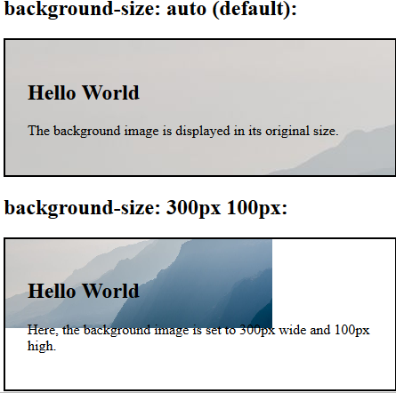
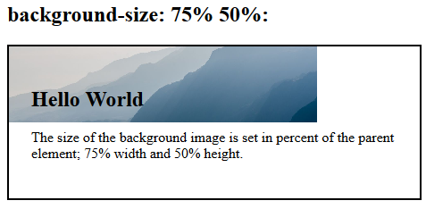
CSSда орқа фон хусусиятлари: background-size
#example1 {
border: 2px solid black;
padding: 25px;
background: url(mountain.jpg);
background-repeat: no-repeat;
background-size: auto;
}
#example2 {
border: 2px solid black;
padding: 25px;
background: url(mountain.jpg);
background-repeat: no-repeat;
background-size: 300px 100px;
}
#example3 {
border: 2px solid black;
padding: 25px;
background: url(mountain.jpg);
background-repeat: no-repeat;
background-size: 75% 50%;
}

Slide 41
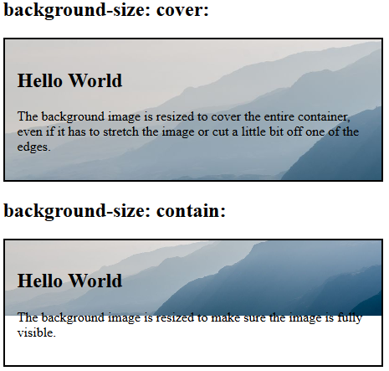
CSSда орқа фон хусусиятлари: background-size
#example1 {
border: 2px solid black;
padding: 25px;
background: url(mountain.jpg);
background-repeat: no-repeat;
background-size: cover;
}
#example2 {
border: 2px solid black;
padding: 25px;
background: url(mountain.jpg);
background-repeat: no-repeat;
background-size: contain;
}

Slide 42
CSSда орқа фон хусусиятлари : background-origin
background-origin: padding-box|border-box|content-box| initial|inherit;
Қиймат | Изоҳ
padding-box | Орқа фон расми элемент юқори-чап ички бурчагидан бошланади. Одатий (сукут ҳолатдаги) қиймат.
border-box | Орқа фон расми элемент юқори-чап ташқи бурчаги ичидан бошланади.
content-box | Орқа фон расми элемент ичидаги контентнинг юқори-чап бурчагидан бошланишини белгилайди.
initial | Сукут ҳолатдаги қийматни ўрнатади
inherit | Ушбу хусусиятни асосий ота (parent) элементдан мерос қилиб олади

Slide 43
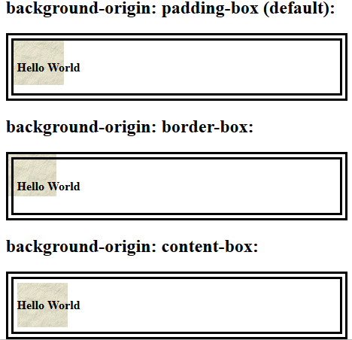
CSSда орқа фон хусусиятлари: background-origin
#example1 {
border: 10px double black;
padding: 5px;
background: url(paper.gif);
background-repeat: no-repeat;
background-origin: padding-box;
}
#example2 {
border: 10px double black;
padding: 5px;
background: url(paper.gif);
background-repeat: no-repeat;
background-origin: border-box;
}
#example3 {
border: 10px double black;
padding: 5px;
background: url(paper.gif);
background-repeat: no-repeat;
background-origin: content-box;
}

Slide 44
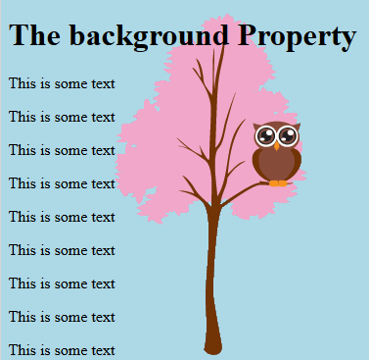
CSSда орқа фон хусусиятлари : background
background: bg-color bg-image position/bg-size bg-repeat bg-origin bg-clip bg-attachment initial|inherit;
body {
background: lightblue
url("img_tree.gif") no-repeat
fixed center;
}

Slide 45
CSS шрифт хусусиятлари
CSSда шрифт хусусиятлари орқали матннинг шрифти, қалинлиги, ўлчами ва стилини белгилаш мумкин.
Хусусият номи | Изоҳ
font-family | Матннинг шрифтини белгиланади.
font-size | Матннинг шрифти ўлчамини белгиланади
font-style | Матннинг шрифти стилини белгиланади
font-variant | Матнни кичик ҳарф билан ёзиладиган шрифтда кўрсатиш кераклигини белгиланади
font-weight | Матннинг шрифти қалинлиги белгиланади
font | Барча шрифт хусусиятларини бир вақтда ўрнатиш

Slide 46

CSS шрифт хусусиятлари: font-family
font-family: family-name|generic-family|initial|inherit;
p.a {
font-family: "Times New Roman", Times, serif;
}
p.b {
font-family: Arial, Helvetica, sans-serif;
}

Slide 47
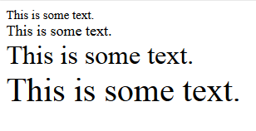
CSS шрифт хусусиятлари: font-size
font-size:medium|xx-small|x-small|small|large|x-large|xx-large|smaller|larger|length|initial|inherit;
div.a {
font-size: 15px;
}
div.b {
font-size: large;
}
div.b1 {
font-size: xx-large;
}
div.c {
font-size: 250%;
}

Slide 48
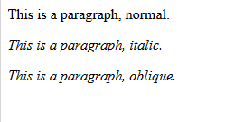
CSS шрифт хусусиятлари: font-style
font-style: normal|italic|oblique|initial|inherit;
p.a {
font-style: normal;
}
p.b {
font-style: italic;
}
p.c {
font-style: oblique;
}

Slide 49

CSS шрифт хусусиятлари: font-variant
font-variant: normal|small-caps|initial|inherit;
p.normal {
font-variant: normal;
}
p.small {
font-variant: small-caps;
}

Slide 50
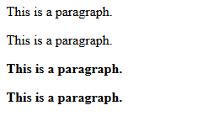
CSS шрифт хусусиятлари: font-weight
font-weight: normal|bold|bolder|lighter|number|initial| inherit;
font-weight:{100, 200, 300, 400, 500, 600, 700, 800, 900}; //400 – ўртача, 700 - қалин
p.normal {
font-weight: normal;
}
p.light {
font-weight: lighter;
}
p.thick {
font-weight: bold;
}
p.thicker {
font-weight: 900;
}

Slide 51
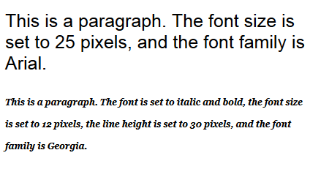
CSS шрифт хусусиятлари: font
font: font-style font-variant font-weight font-size/line-height font-family|caption|icon|menu|message-box|small-caption|status-bar|initial|inherit;
p.a {
font: 25px arial, sans-serif;
}
p.b {
font: italic bold 12px/30px Georgia, serif;
}

Slide 52
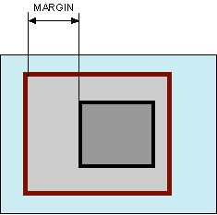
Margin хусусиятлари
margin
margin-bottom
margin-left
margin-right
margin-top

Slide 53
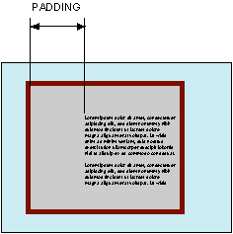
Padding хусусиятлари
padding
padding-bottom
padding-left
padding-right
padding-top

